Slide 1
Математика 3 класс
«Сравнение
трёхзначных чисел»
по учебнику Г.Л. Муравьёва, М.А. Урбан (3 класс, 2 часть, урок № 86)
Минчук В.И., учитель начальных классов
ГУО «Средняя школа № 8 г.Слонима»,
выпускница Барановичского государственного университета

Slide 2
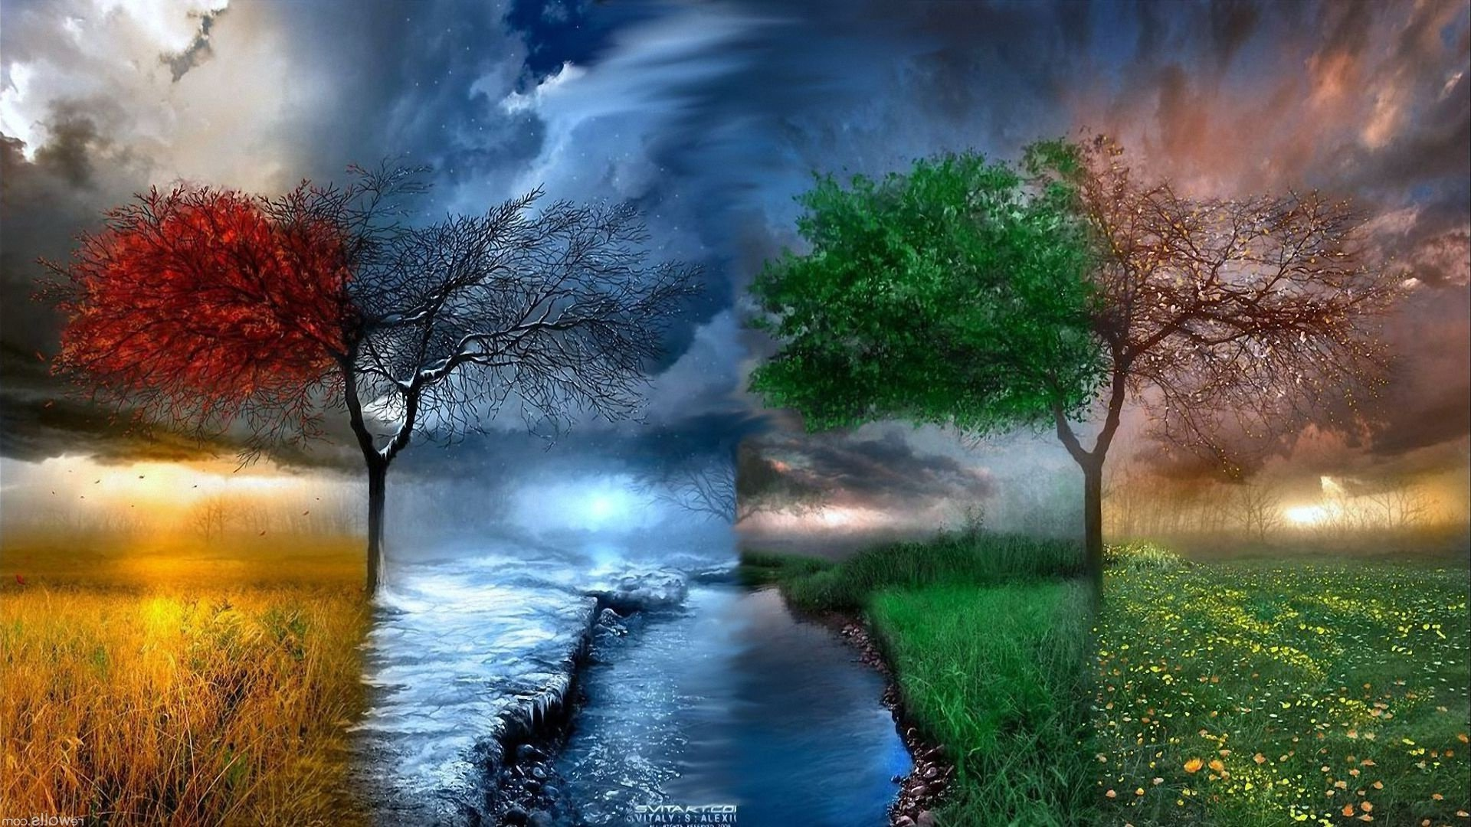
В природе все мудро продумано и устроено, всяк должен заниматься своим делом, и в этой мудрости — высшая справедливость жизни
Текст.
Леонардо да Винчи

Slide 3
План урока
 |  | 541>451 540<550 542>540
геометрическая
шифровка
решай-ка
экологическая
тропа
считалочка
отдохни
посади
дерево
познай-ка
кленовая
угадай-ка

Slide 4
Угадай-ка
310
400
6
17

Slide 5
Какая из этих записей является верным решением задачи
51: (27:9) 51:27:9 27:9*51

Slide 6
На одно дерево клёна оседает 5 кг пыли.
А сколько килограммов пыли смогут собрать 300 клёнов?
5 кг
…
?
300

Slide 7
Если весной посадить деревце 30 см, то уже к осени вырастет метровое дерево. На сколько сантиметров подрастёт дерево?
?
30

Slide 8
Метровое бревно распилили на 6 частей. Сколько сделали распилов?
1м

Slide 9
Проверьте
180 3 > 900:2
230 3 < 130 7
.
.
.

Slide 10
Составьте задачу
Берёзы – 400 лет
Ивы – 100 лет на ?
Липы - ?, на 20 лет больше
Берёзы – 400 лет
Ивы – 100 лет на ?
Липы - ?, на 20 лет больше

Slide 11
Измените условие
Берёзы – 400 лет
Ивы – 100 лет на ?
Липы - ?, на 20 лет больше
400+(100+20)

Slide 12
Проверьте
480 : 16 = 48 дес. : 16 = 3 дес. = 30
450 : 15 = 45 дес. : 15 = 3 дес. = 30
680 : 17 = 68 дес. : 17 = 4 дес. = 40
900 : 18 = 90 дес. : 18 = 5 дес. = 50

Slide 13
Проверьте
1 и 2 группы
900 : 6 = 150(кг) - собрал 1 класс
300 : 150 = 2 (кл.) – смогут собрать
3 группа
300 : ( 900 : 6 ) = 2 (кл.)
4 группа
1 способ
1) 900 : 6 = 150(кг) - собрал 1 класс
2) 300 : 150 = 2 (кл.) – смогут собрать
2 способ
1) 900 : 300 = 3 (р.) – во столько раз меньше
2) 6 : 3 = 2 (кл.) – смогут собрать

Slide 14
Сравните выражения
1 вариант
526 384
459 400
150 4 900:3
286 200 + 80 + 5
2 вариант
637 647
324 504
120 3 400:2
356 300+ 50 + 6
?
?
?
?
.
.
?
?
?
?

Slide 15
Проверьте
1 вариант
526 > 384
459 > 400
150 4 > 900:3
286 > 200 + 80 + 5
2 вариант
637 < 647
324 < 504
120 3 > 400:2
356 = 300+ 50 + 6
.
.

Slide 16
Закончите предложение
Я научился …
Я узнал…
Новые знания мне пригодятся…
Я испытывал трудности…
Меня заставило задуматься…

